Slide 1
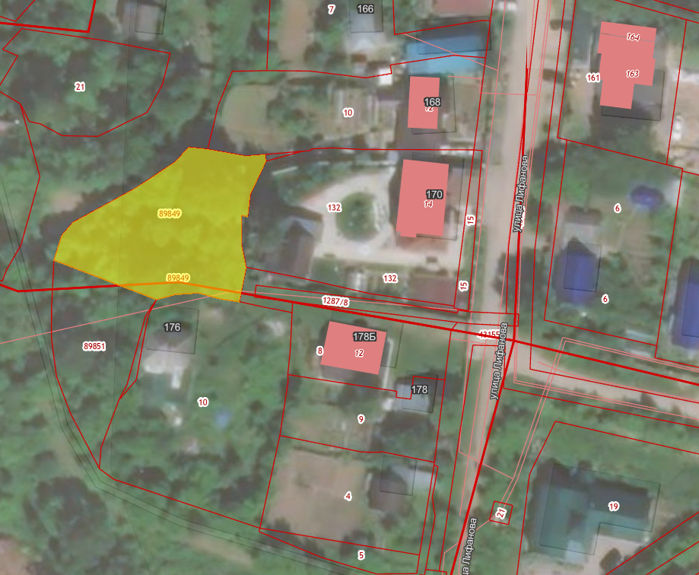
Земельный участок по адресу: г. Пермь, Мотовилихинский район, ул. Лифанова, з/у 176а
Кадастровый номер участка – 59:01:0000000:89849
Площадь земельного участка – 891 кв.м.
Форма собственности – государственная собственность не разграничена;
Площадка расположена в микрорайоне Костарево Мотовилихинского района;
Градостроительный регламент – зона индивидуальной жилой застройки городского типа (Ж-4);
Вид разрешенного использования – для строительства индивидуального жилого дома (разрешенное использование земельного участка – для индивидуального жилищного строительства);
Транспортная доступность – остановка общественного транспорта «Почта (Костарево)» - 350м, № автобуса 69
Технические условия подключения
Водоснабжение – возможность подключения имеется, необходимо выполнить ряд мероприятий;
Водоотведение – возможность подключения имеется, необходимо выполнить ряд мероприятий;
Энергоснабжение – возможность подключения имеется;
Газоснабжение – возможность подключения имеется.

